Slide 1

欢迎大家👏👏👏

Slide 2

操作系统概论
Introduction to Operating System

Slide 3

自
我
介
绍
王月(月月老师or小仙女老师)
计算机专业学士
英语专业8级
高级教师资格证书
纯正东北人儿
热爱旅行✈️、摄影📹、音乐🎵

Slide 4

课
程
安
排
精讲1 | 2.24 周一 | 19:30-21:30 （2小时） 19:15开始课前主播 不要迟到早退中途不要离开
精讲2 | 2.26周三
精讲3 | 2.28 周五
精讲4 | 3.2 周一
精讲5 | 3.4 周三
精讲6 | 3.6 周五
精讲7 | 3.9 周一
精讲8 | 3.11 周三
精讲9 | 3.13 周五
精讲10 | 3.16 周一
精讲11 | 3.18 周三
精讲12 | 3.20 周五

Slide 5
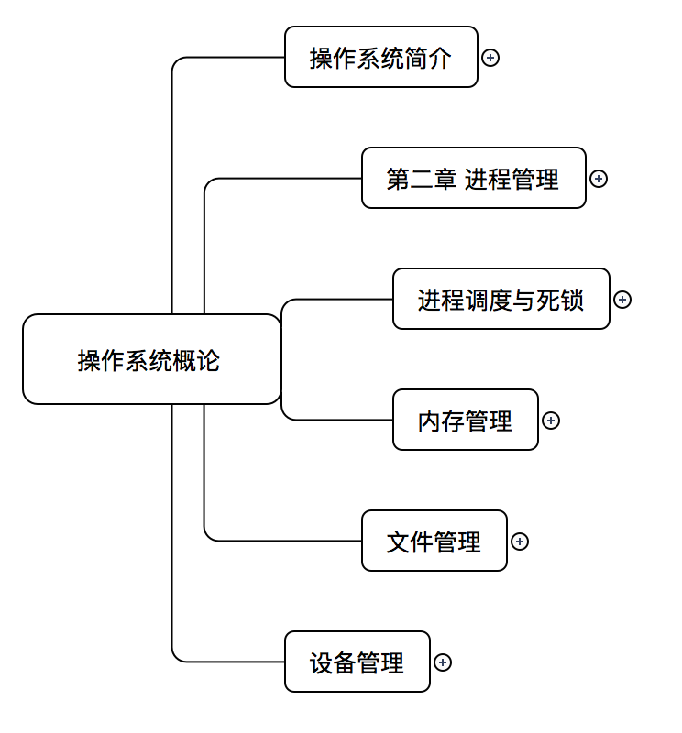
课
程
内
容
没有上机！！！
没有上机！！！
没有上机！！！

Slide 6

考
试
题
型
单选题 1分*20=20分
填空题 2分*10=20分
简答题 4分*5=20分
综合题 10分*4=40分

Slide 7
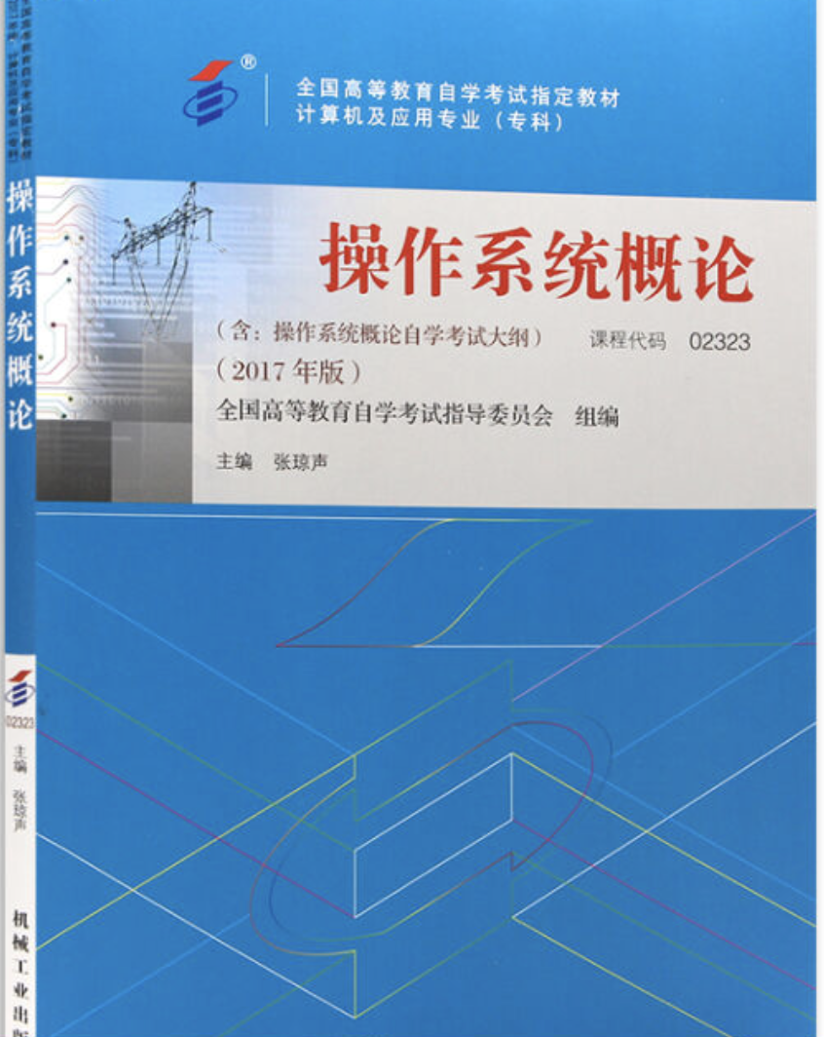
教
材
介
绍
名称：《操作系统概论》
主编：张琼声
编号：02323
年份：2017年
机械工业出版社

Slide 8
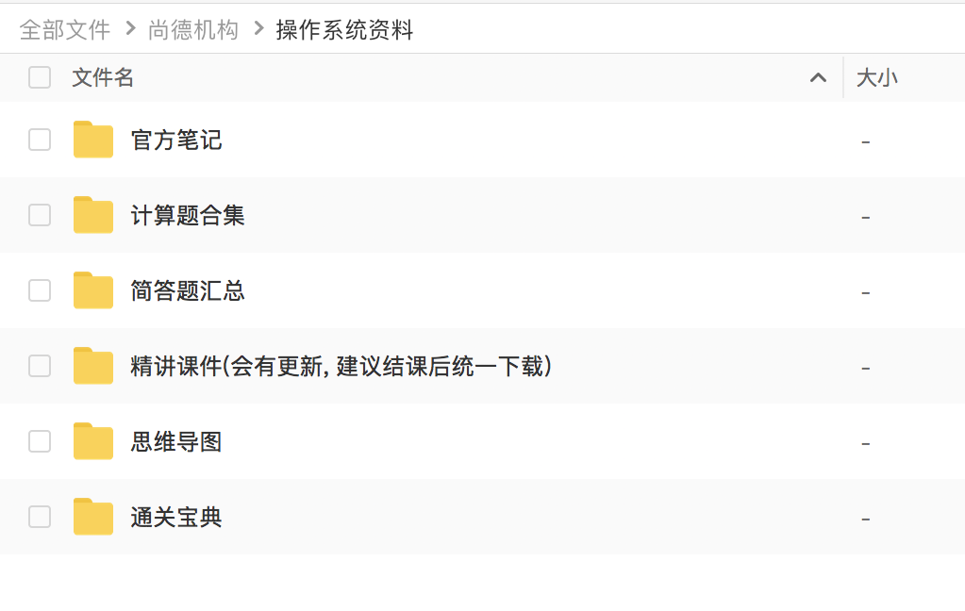

资
料
下
载
操作系统概论所有资料（永久有效）
链接:https://pan.baidu.com/s/1q0mWQ1mk_HvQt4Do-g3O1Q
明天中午建群，会发群里

Slide 9

课
堂
要
求
1、每节课听满两个小时🙇‍
2、下课前完成随堂考📜
3、不问与当前知识点无关的问题🙅
4、排课、报名等问题联系班主任👩

Slide 10

🔛 打板上课 🔛

Slide 11
第一章
操作系统简介
Chapter 1 操作系统简介

Slide 12
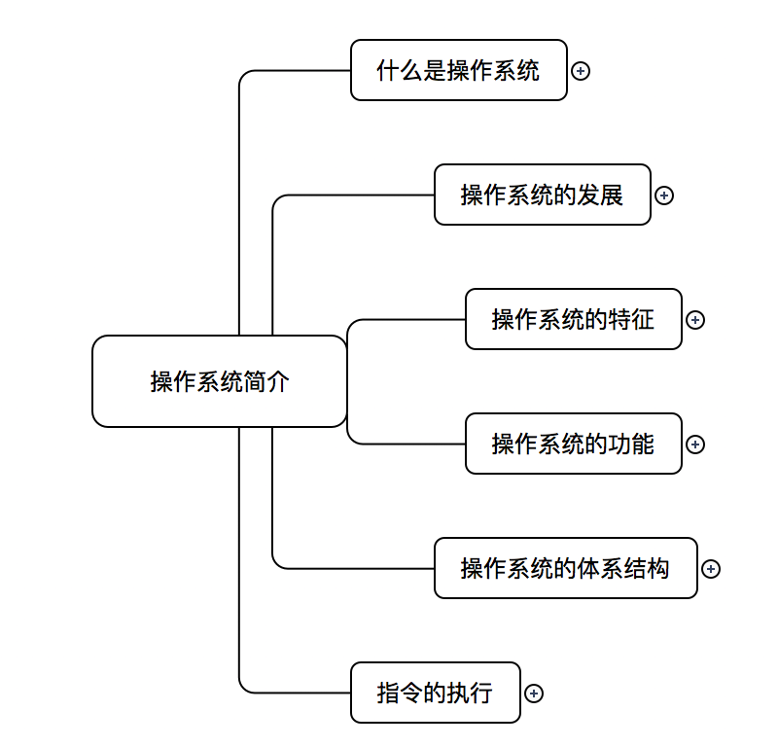
章节内容
Chapter 1 操作系统简介

Slide 13
章节内容
1 什么是操作系统
2 操作系统的发展
3 操作系统的特征
4 操作系统的功能
5 操作系统的体系结构
6 指令的执行
Chapter 1 操作系统简介

Slide 14
章节内容
1 什么是操作系统
2 操作系统的发展
3 操作系统的特征
4 操作系统的功能
5 操作系统的体系结构
6 指令的执行
Chapter 1 操作系统简介

Slide 15
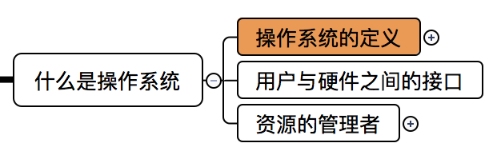


1.1.0 什么是操作系统
第一节 什么是操作系统
操作系统的定义
Q1：操作系统是软件还是硬件？
Q2：操作系统是必要软件还是不必要？
Chapter 1 操作系统简介

Slide 16
1.1.0 什么是操作系统
第一节 什么是操作系统
操作系统的定义
Q1：操作系统是软件还是硬件？
Q2：操作系统是必要软件还是不必要？
操作系统（Operating System, OS）是一种复杂的系统软件，是不同程序代码、数据结构、数据初始化文件的集合，可执行。
选择题
填空题
简答题
Chapter 1 操作系统简介

Slide 17
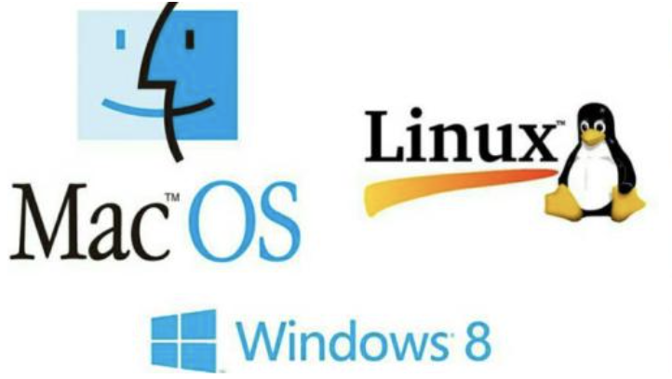
1.1.0 什么是操作系统
第一节 什么是操作系统
操作系统的定义
Q1：操作系统是软件还是硬件？
Q2：操作系统是必要软件还是不必要？
操作系统（Operating System, OS）是一种复杂的系统软件，是不同程序代码、数据结构、数据初始化文件的集合，可执行。
选择题
填空题
简答题
Chapter 1 操作系统简介

Slide 18
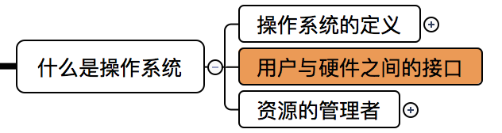

1.1.1 用户与硬件之间的接口
第一节 什么是操作系统
用户与硬件之间的接口
硬件
应用程序
硬件
操作系统
硬件
操作系统与硬件部分相互作用，并且为运行在计算机上的应用程序提供执行环境。
选择题
填空题
操作系统在计算机系统中的位置
Chapter 1 操作系统简介

Slide 19
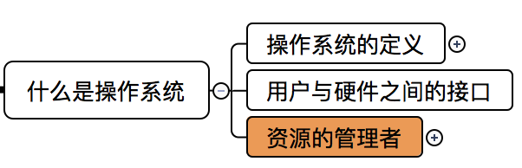
1.1.2 资源的管理者
第一节 什么是操作系统
资源的管理者
选择题
填空题
简答题
处理机管理
为每个文件分配空间、建立目录，对目录进行组织管理
以及根据用户请求从外存读取数据或将数据写入外存
内存管理
完成怎么分配设备，分配哪台设备，怎么和设备连接等
设备管理
给程序分配内存空间
文件管理
决定把处理机先给哪个程序用，后给哪个程序用
Chapter 1 操作系统简介

Slide 20
1.1.2 资源的管理者
第一节 什么是操作系统
资源的管理者
选择题
填空题
简答题
处理机管理
为每个文件分配空间、建立目录，对目录进行组织管理
以及根据用户请求从外存读取数据或将数据写入外存
内存管理
完成怎么分配设备，分配哪台设备，怎么和设备连接等
设备管理
给程序分配内存空间
文件管理
决定把处理机先给哪个程序用，后给哪个程序用
Chapter 1 操作系统简介

Slide 21
1.1.2 资源的管理者
第一节 什么是操作系统
🐂牛刀小试
1810
以下不属于操作系统主要功能的是（ ）
A. 管理计算机硬件和软件资源
B. 提供计算机应用程序与计算机硬件之间的接口
C. 为应用程序的运行提供环境
D. 高级程序设计语言的编译
Chapter 1 操作系统简介

Slide 22
1.1.2 资源的管理者
第一节 什么是操作系统
🐂牛刀小试
1810
以下不属于操作系统主要功能的是（ D ）
A. 管理计算机硬件和软件资源
B. 提供计算机应用程序与计算机硬件之间的接口
C. 为应用程序的运行提供环境
D. 高级程序设计语言的编译
Chapter 1 操作系统简介

Slide 23
1.1.2 资源的管理者
第一节 什么是操作系统
🐂牛刀小试
1704
关于操作系统，下列说法正确的是（ ）
A. 操作系统是一种系统软件
B. 操作系统是一种应用软件
C. 操作系统是一种通用软件
D. 操作系统是一种工具软件
Chapter 1 操作系统简介

Slide 24
1.1.2 资源的管理者
第一节 什么是操作系统
🐂牛刀小试
1704
关于操作系统，下列说法正确的是（ A ）
A. 操作系统是一种系统软件
B. 操作系统是一种应用软件
C. 操作系统是一种通用软件
D. 操作系统是一种工具软件
Chapter 1 操作系统简介

Slide 25
1.1.2 资源的管理者
第一节 什么是操作系统
🐂牛刀小试
1610
操作系统负责管理计算机的（ ）
A. 程序
B. 作业
C. 资源
D. 进程
Chapter 1 操作系统简介

Slide 26
1.1.2 资源的管理者
第一节 什么是操作系统
🐂牛刀小试
1610
操作系统负责管理计算机的（ C ）
A. 程序
B. 作业
C. 资源
D. 进程
Chapter 1 操作系统简介

Slide 27
1.1.2 资源的管理者
第一节 什么是操作系统
🐂牛刀小试
1910
如果把操作系统当作一种接口，是指该接口位于（ ）
A:用户与硬件之间
B:主机与外设之间
C:编程语言与执行单元之间
D:服务器与客户之间
Chapter 1 操作系统简介

Slide 28
1.1.2 资源的管理者
第一节 什么是操作系统
🐂牛刀小试
1910
如果把操作系统当作一种接口，是指该接口位于（ ）
A:用户与硬件之间
B:主机与外设之间
C:编程语言与执行单元之间
D:服务器与客户之间
Chapter 1 操作系统简介

Slide 29
1.1.2 资源的管理者
第一节 什么是操作系统
🐂牛刀小试
模拟题
关于操作系统，下列说法错误的是（ ）
A. 高级语言的应用程序可以在裸机上运行
B. 操作系统是一种复杂的系统软件
C. 操作系统提供了用户与计算机之间的接口
D. 操作系统为应用程序提供了运行环境
Chapter 1 操作系统简介

Slide 30
1.1.2 资源的管理者
第一节 什么是操作系统
🐂牛刀小试
模拟题
关于操作系统，下列说法错误的是（ A ）
A. 高级语言的应用程序可以在裸机上运行
B. 操作系统是一种复杂的系统软件
C. 操作系统提供了用户与计算机之间的接口
D. 操作系统为应用程序提供了运行环境
Chapter 1 操作系统简介

Slide 31
1.1.2 资源的管理者
第一节 什么是操作系统
🐂牛刀小试
模拟题
操作系统是资源的管理者，包括处理机管理、内存管理、______、文件管理。
Chapter 1 操作系统简介

Slide 32
1.1.2 资源的管理者
第一节 什么是操作系统
🐂牛刀小试
模拟题
操作系统是资源的管理者，包括处理机管理、内存管理、______、文件管理。
设备管理
Chapter 1 操作系统简介

Slide 33
章节内容
操作系统的定义
1 什么是操作系统
用户与硬件之间的接口
2 操作系统的发展
资源的管理者
3 操作系统的特征
4 操作系统的功能
5 操作系统的体系结构
6 指令的执行
Chapter 1 操作系统简介

Slide 34
章节内容
1 什么是操作系统
2 操作系统的发展
3 操作系统的特征
4 操作系统的功能
5 操作系统的体系结构
6 指令的执行
Chapter 1 操作系统简介

Slide 35
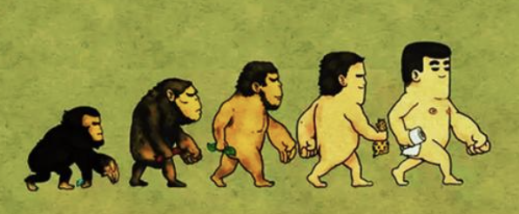
1.2.0零、操作系统的发展
第二节 操作系统的发展
操作系统的发展
多道
批处理系统
实时
操作系统
单道
批处理系统
分时
操作系统
Chapter 1 操作系统简介

Slide 36
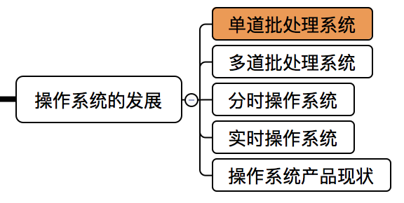
1.2.6.1 单道批处理系统的特点
第二节 操作系统的发展
操作系统的发展
多道
批处理系统
实时
操作系统
单道
批处理系统
分时
操作系统
Chapter 1 操作系统简介

Slide 37
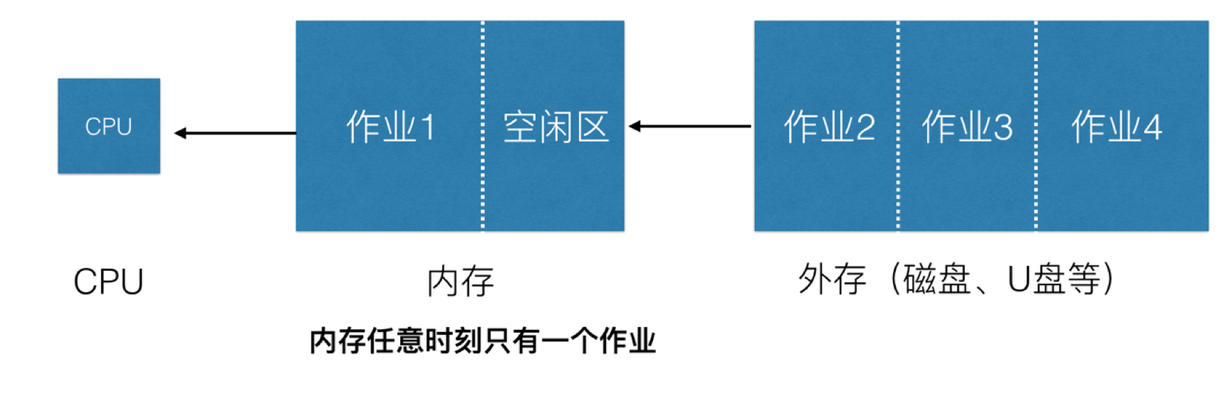
1.2.6.1 单道批处理系统的特点
第二节 操作系统的发展
操作系统的发展
单道
批处理系统
单道批处理系统内存中只有一道作业
Chapter 1 操作系统简介

Slide 38
1.2.6.1 单道批处理系统的特点
第二节 操作系统的发展
操作系统的发展
单道
批处理系统
特点：自动性、顺序性、单道性
选择题
填空题
Chapter 1 操作系统简介

Slide 39
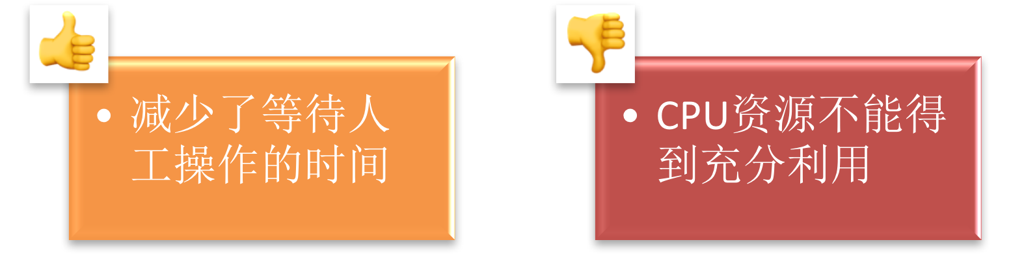
1.2.6.1 单道批处理系统的特点
操作系统的发展
单道
批处理系统
选择题
简答题
Chapter 1 操作系统简介

Slide 40
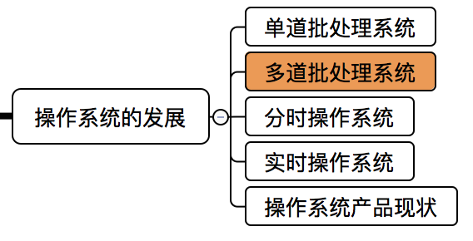
1.2.6.2 多道批处理系统的特点
第二节 操作系统的发展
操作系统的发展
多道
批处理系统
实时
操作系统
单道
批处理系统
分时
操作系统
Chapter 1 操作系统简介

Slide 41
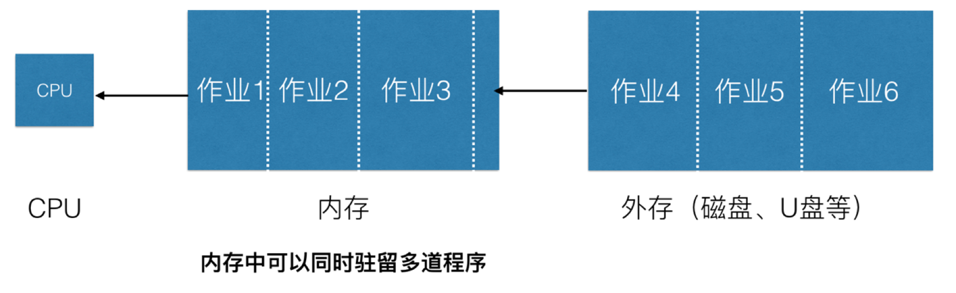
1.2.6.2 多道批处理系统的特点
第二节 操作系统的发展
操作系统的发展
多道
批处理系统
由操作系统的作业调度程序按一定策略从后备作业队列中选择若干个作业调入内存，使它们共享CPU和系统中的各种资源。
Chapter 1 操作系统简介

Slide 42
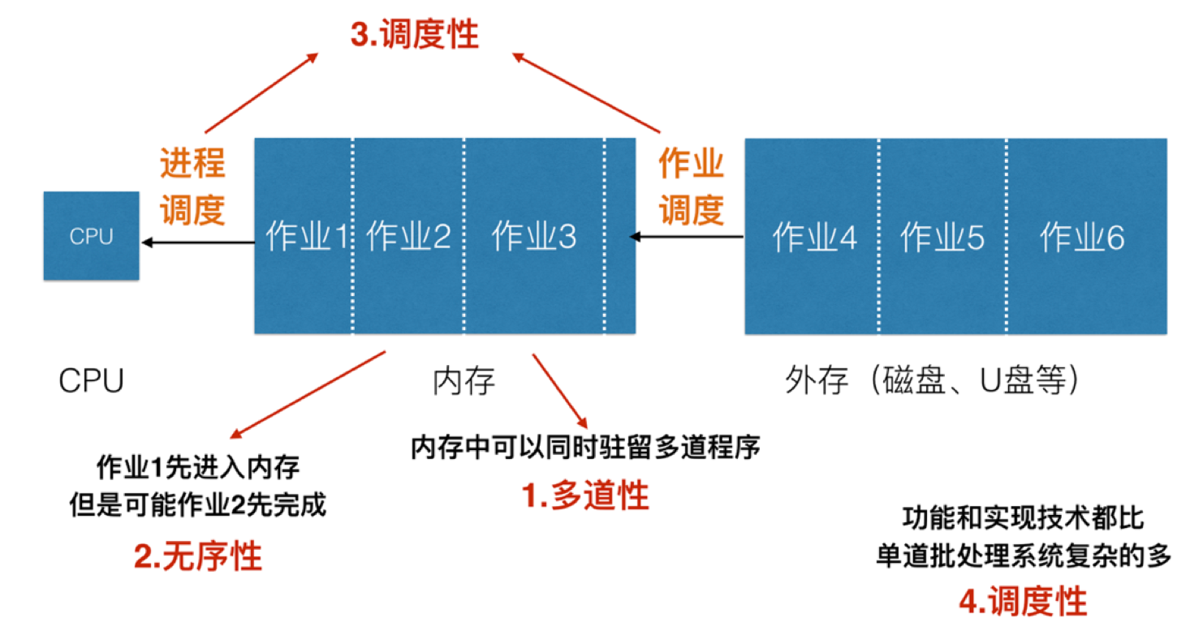
1.2.6.2 多道批处理系统的特点
第二节 操作系统的发展
操作系统的发展
多道
批处理系统
特点：多道性、无序性、调度性、复杂性
选择题
填空题
复杂性
Chapter 1 操作系统简介

Slide 43
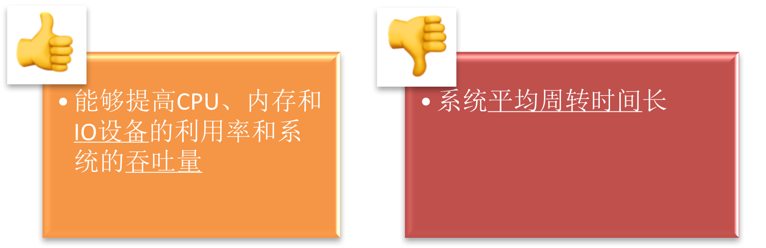
1.2.6.2 多道批处理系统的特点
第二节 操作系统的发展
操作系统的发展
多道
批处理系统
选择题
简答题
Chapter 1 操作系统简介

Slide 44
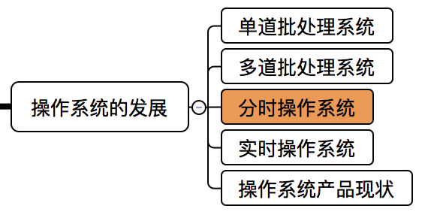
1.2.6.3 分时系统的特点
第二节 操作系统的发展
操作系统的发展
多道
批处理系统
实时
操作系统
单道
批处理系统
分时
操作系统
Chapter 1 操作系统简介

Slide 45
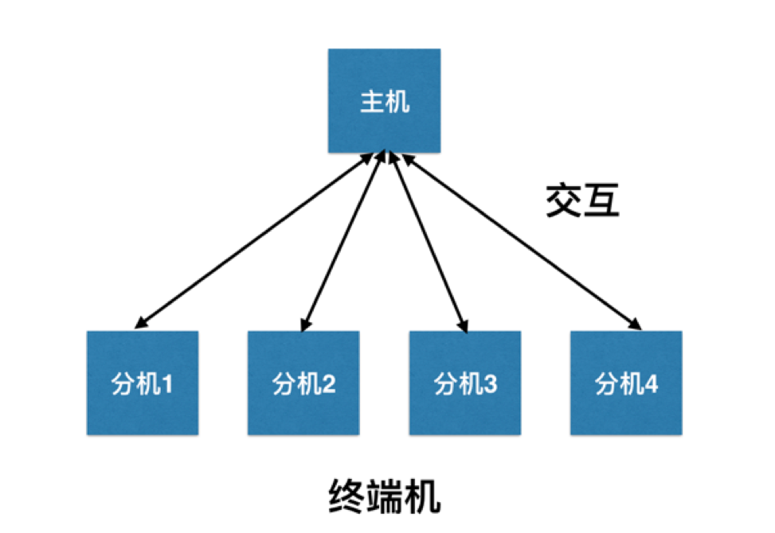
1.2.6.3 分时系统的特点
第二节 操作系统的发展
操作系统的发展
分时
操作系统
允许多个用户通过终端机同时使用计算机，每个用户通过终端与主机交互时都能得到快速响应。
Chapter 1 操作系统简介

Slide 46
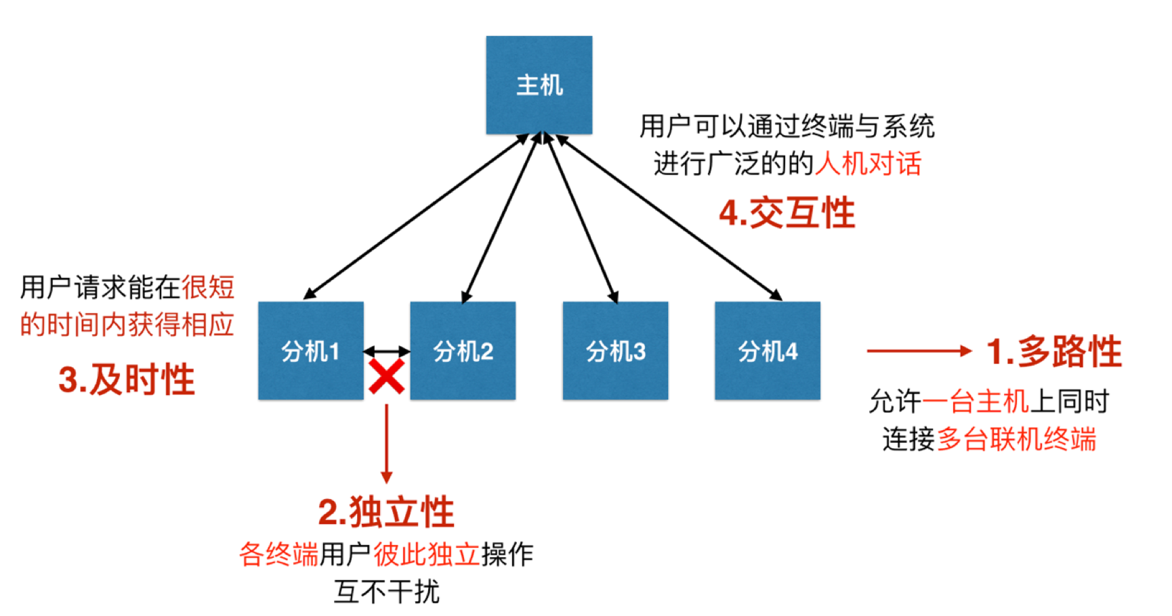
1.2.6.3 分时系统的特点
第二节 操作系统的发展
操作系统的发展
分时
操作系统
特点：多路性、独立性、及时性、交互性
选择题
填空题
响应
Chapter 1 操作系统简介

Slide 47
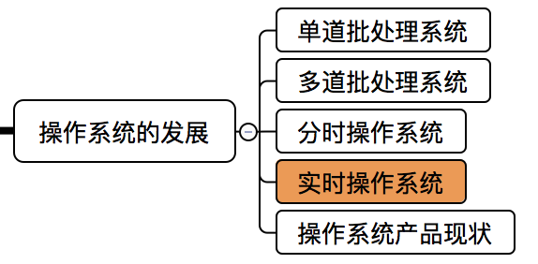
1.2.6.4 实时系统的特点
第二节 操作系统的发展
操作系统的发展
多道
批处理系统
实时
操作系统
单道
批处理系统
分时
操作系统
Chapter 1 操作系统简介

Slide 48
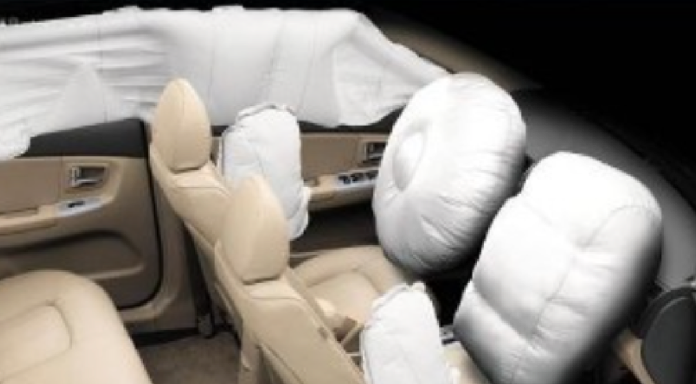
1.2.6.4 实时系统的特点
第二节 操作系统的发展
操作系统的发展
实时
操作系统
实时系统必须及时响应外部事件的请求，在规定时间内完成对该事件的处理。主要用于实时控制和实时信息处理领域。
选择题
填空题
Chapter 1 操作系统简介

Slide 49
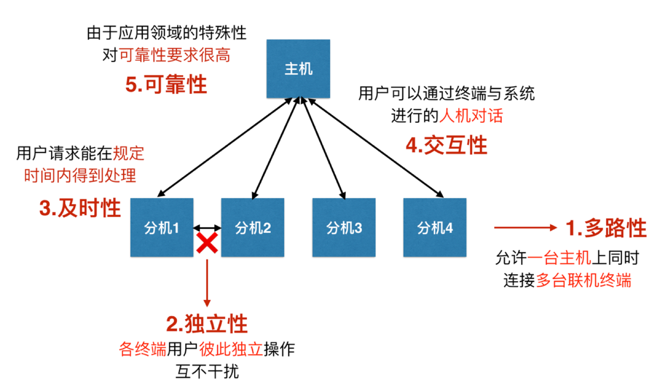
1.2.6.4 实时系统的特点
第二节 操作系统的发展
操作系统的发展
实时
操作系统
特点：多路性、独立性、及时性、交互性、可靠性
选择题
填空题
Chapter 1 操作系统简介

Slide 50
1.2.0零、操作系统的发展
第二节 操作系统的发展
操作系统的发展
多道
批处理系统
实时
操作系统
单道
批处理系统
分时
操作系统
Chapter 1 操作系统简介

Slide 51
1.2.0零、操作系统的发展
第二节 操作系统的发展
🐂牛刀小试
1904
引入多道程序系统的主要目的是（ ）
A:为了充分利用主存储器
B:充分利用CPU，减少CPU的等待时间
C:提高实时响应速度
D:增强系统的交互能力
Chapter 1 操作系统简介

Slide 52
1.2.0零、操作系统的发展
第二节 操作系统的发展
🐂牛刀小试
1904
引入多道程序系统的主要目的是（ ）
A:为了充分利用主存储器
B:充分利用CPU，减少CPU的等待时间
C:提高实时响应速度
D:增强系统的交互能力
Chapter 1 操作系统简介

Slide 53
1.2.0零、操作系统的发展
第二节 操作系统的发展
🐂牛刀小试
1804
关于操作系统，以下叙述中正确的是（ ）
A. 批处理系统主要缺点是缺乏交互能力
B. 分时系统不一定都具有人机交互能力
C. 从响应时间的角度来看，实时系统与分时系统的要求差不多
D. 采用多道批处理系统也具有人机交互功能
Chapter 1 操作系统简介

Slide 54
1.2.0零、操作系统的发展
第二节 操作系统的发展
🐂牛刀小试
1804
关于操作系统，以下叙述中正确的是（ A ）
A. 批处理系统主要缺点是缺乏交互能力
B. 分时系统不一定都具有人机交互能力
C. 从响应时间的角度来看，实时系统与分时系统的要求差不多
D. 采用多道批处理系统也具有人机交互功能
Chapter 1 操作系统简介

Slide 55
1.2.0零、操作系统的发展
第二节 操作系统的发展
🐂牛刀小试
1810
以下不属于分时系统基本特征的是（ ）
A. 多路性
B. 独立性
C. 原子性
D. 交互性
Chapter 1 操作系统简介

Slide 56
1.2.0零、操作系统的发展
第二节 操作系统的发展
🐂牛刀小试
1810
以下不属于分时系统基本特征的是（ C ）
A. 多路性
B. 独立性
C. 原子性
D. 交互性
Chapter 1 操作系统简介

Slide 57
1.2.0零、操作系统的发展
第二节 操作系统的发展
🐂牛刀小试
1804
分时系统的四个特征是：多路性、______、______和交互性。
Chapter 1 操作系统简介

Slide 58
1.2.0零、操作系统的发展
第二节 操作系统的发展
🐂牛刀小试
1804
分时系统的四个特征是：多路性、______、______和交互性。
独立性
及时性
Chapter 1 操作系统简介

Slide 59
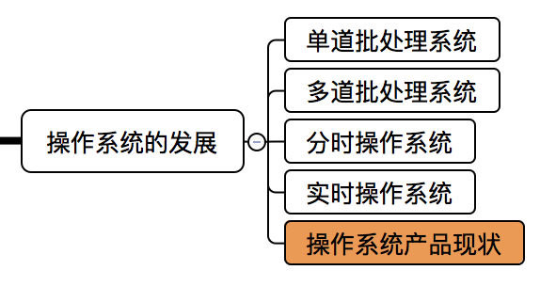
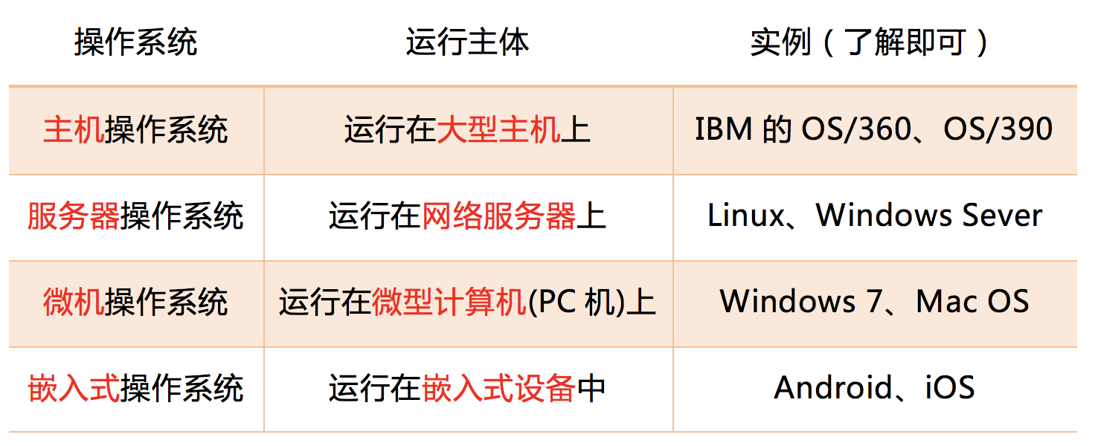
1.2 操作系统的发展
第二节 操作系统的发展
操作系统产品现状
选择题
Chapter 1 操作系统简介

Slide 60
章节内容
单道批处理系统
1 什么是操作系统
多道批处理系统
2 操作系统的发展
分时操作系统
3 操作系统的特征
实时操作系统
4 操作系统的功能
5 操作系统的体系结构
6 指令的执行
Chapter 1 操作系统简介

Slide 61
章节内容
1 什么是操作系统
2 操作系统的发展
3 操作系统的特征
4 操作系统的功能
5 操作系统的体系结构
6 指令的执行
Chapter 1 操作系统简介

Slide 62
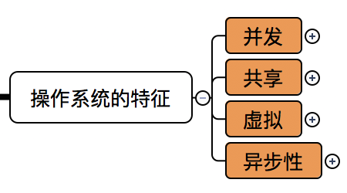
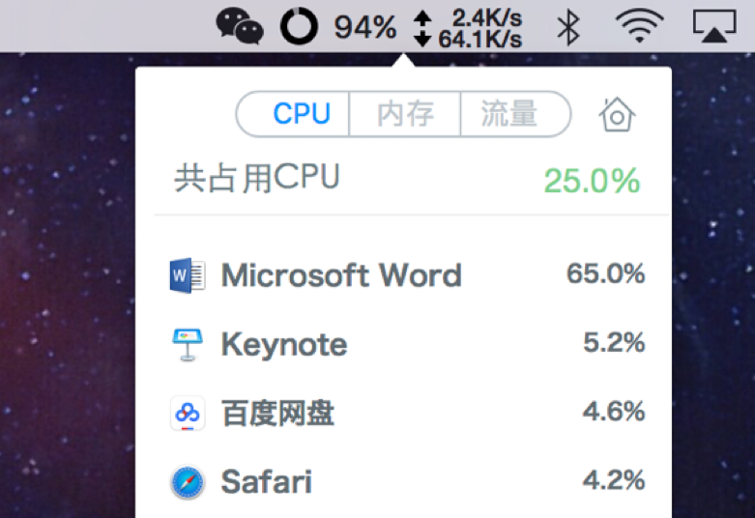
1.3 操作系统的特征
第三节 操作系统的特征
操作系统的特征
选择题
填空题
简答题
现代操作系统都支持多任务，
具有并发、共享、虚拟和异步性特征。
Chapter 1 操作系统简介

Slide 63
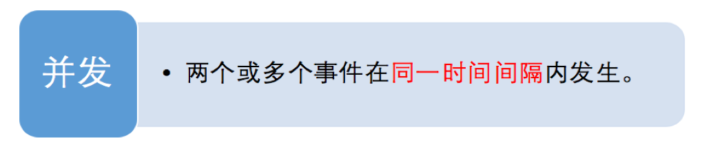
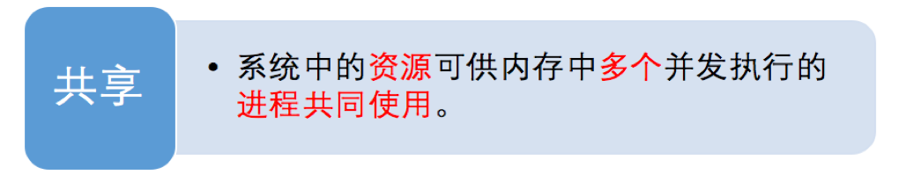
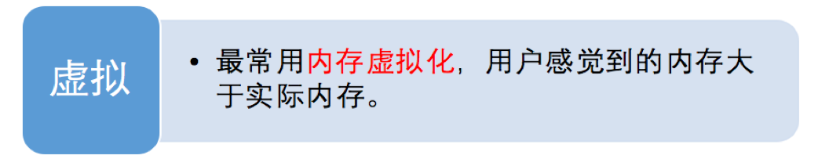
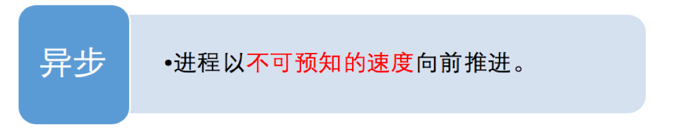
1.3 操作系统的特征
第三节 操作系统的特征
操作系统的特征
选择题
填空题
简答题
现代操作系统都支持多任务，
具有并发、共享、虚拟和异步性特征。
Chapter 1 操作系统简介

Slide 64
1.3 操作系统的特征
第三节 操作系统的特征
🐂牛刀小试
1804
操作系统的异步性是指（ ）
A. 程序的运行结果不确定
B. 程序的运行次序不确定
C. 程序多次运行的时间不确定
D. 程序的运行结果，运行次序以及多次运行的时间都不确定
Chapter 1 操作系统简介

Slide 65
1.3 操作系统的特征
第三节 操作系统的特征
🐂牛刀小试
1804
操作系统的异步性是指（ D）
A. 程序的运行结果不确定
B. 程序的运行次序不确定
C. 程序多次运行的时间不确定
D. 程序的运行结果，运行次序以及多次运行的时间都不确定
Chapter 1 操作系统简介

Slide 66
1.3 操作系统的特征
第三节 操作系统的特征
🐂牛刀小试
1810
现代操作系统具有并发的特性，主要是由于引入了（ ）
A. 通道技术
B. 中断机制
C. SPOOLing技术
D. 多道程序系统
Chapter 1 操作系统简介

Slide 67
1.3 操作系统的特征
第三节 操作系统的特征
🐂牛刀小试
1810
现代操作系统具有并发的特性，主要是由于引入了（ D ）
A. 通道技术
B. 中断机制
C. SPOOLing技术
D. 多道程序系统
Chapter 1 操作系统简介

Slide 68
1.3 操作系统的特征
第三节 操作系统的特征
🐂牛刀小试
1910
在单CPU的电脑上用迅雷下载文件，同时用Excel做表格，这体现了操作系统的哪个特征？（ ）
A:共享
B:虚拟
C:并发
D:并行
Chapter 1 操作系统简介

Slide 69
1.3 操作系统的特征
第三节 操作系统的特征
🐂牛刀小试
1910
在单CPU的电脑上用迅雷下载文件，同时用Excel做表格，这体现了操作系统的哪个特征？（ ）
A:共享
B:虚拟
C:并发
D:并行
Chapter 1 操作系统简介

Slide 70
1.3 操作系统的特征
第三节 操作系统的特征
🐂牛刀小试
模拟题
在单CPU单核的系统中，用户可以感觉到两个不同程序似乎在同时工作，而且互不干扰，是因为（ ）
A. 操作系统使两个程序在CPU上快速地轮流交替执行
B. 操作系统使两个程序在CPU上同时执行
C. 实现了并行功能
D. 操作系统具有异步性
Chapter 1 操作系统简介

Slide 71
1.3 操作系统的特征
第三节 操作系统的特征
🐂牛刀小试
模拟题
在单CPU单核的系统中，用户可以感觉到两个不同程序似乎在同时工作，而且互不干扰，是因为（ A ）
A. 操作系统使两个程序在CPU上快速地轮流交替执行
B. 操作系统使两个程序在CPU上同时执行
C. 实现了并行功能
D. 操作系统具有异步性
Chapter 1 操作系统简介

Slide 72
1.3 操作系统的特征
第三节 操作系统的特征
🐂牛刀小试
模拟题
并发是指两个或多个事件在同一______内发生。
Chapter 1 操作系统简介

Slide 73
1.3 操作系统的特征
第三节 操作系统的特征
🐂牛刀小试
模拟题
并发是指两个或多个事件在同一______内发生。
时间间隔
Chapter 1 操作系统简介

Slide 74
1.3 操作系统的特征
第三节 操作系统的特征
🐂牛刀小试
模拟题
系统中的资源可供内存中多个并发执行的进程共同使用指的是操作系统的______特征。
Chapter 1 操作系统简介

Slide 75
1.3 操作系统的特征
第三节 操作系统的特征
🐂牛刀小试
模拟题
系统中的资源可供内存中多个并发执行的进程共同使用指的是操作系统的______特征。
共享
Chapter 1 操作系统简介

Slide 76
章节内容
1 什么是操作系统
2 操作系统的发展
3 操作系统的特征
并发、共享、虚拟、异步
4 操作系统的功能
5 操作系统的体系结构
6 指令的执行
Chapter 1 操作系统简介

Slide 77
章节内容
1 什么是操作系统
2 操作系统的发展
3 操作系统的特征
4 操作系统的功能
5 操作系统的体系结构
6 指令的执行
Chapter 1 操作系统简介

Slide 78
1.4.0零、操作系统的功能
第四节 操作系统的功能
操作系统的功能
选择题
填空题
简答题
内存管理
管理计算机资源
进程管理
设备管理
文件管理
命令接口
提供用户接口
图形用户接口
程序接口
Chapter 1 操作系统简介

Slide 79
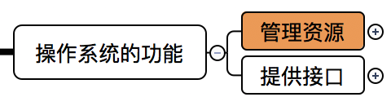
1.4.0零、操作系统的功能
第四节 操作系统的功能
操作系统的功能
选择题
填空题
简答题
内存管理
含义：
内存管理的主要任务是为多道程序的运行提供良好的环境，方便用户使用内存，提高内存的利用率，以及从逻辑上扩充内存以实现虚拟存储。
管理计算机资源
进程管理
设备管理
文件管理
命令接口
提供用户接口
图形用户接口
程序接口
Chapter 1 操作系统简介

Slide 80
1.4.0零、操作系统的功能
第四节 操作系统的功能
操作系统的功能
选择题
填空题
简答题
内存管理
内容：
1）内存分配 2）内存保护 3）地址映射 4）内存扩充
管理计算机资源
进程管理
设备管理
文件管理
命令接口
提供用户接口
图形用户接口
程序接口
Chapter 1 操作系统简介

Slide 81
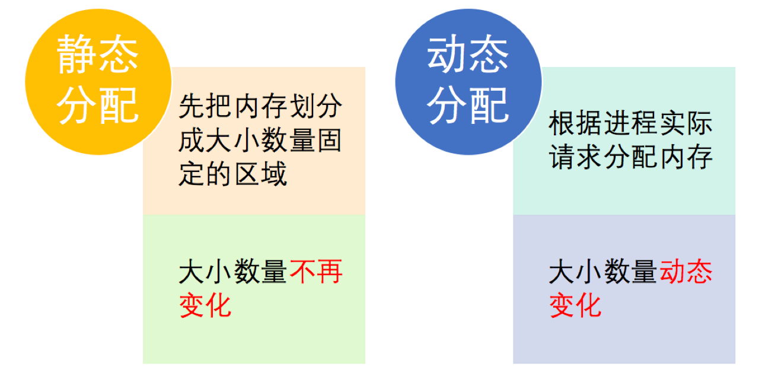
1.4.0零、操作系统的功能
第四节 操作系统的功能
操作系统的功能
选择题
填空题
简答题
内存管理
内容：
1）内存分配 2）内存保护 3）地址映射 4）内存扩充
管理计算机资源
进程管理
设备管理
主要任务是为每道程序分配内存空间，可采用两种分配方式，即静态分配方式和动态分配方式。
文件管理
命令接口
提供用户接口
图形用户接口
程序接口
Chapter 1 操作系统简介

Slide 82
1.4.0零、操作系统的功能
第四节 操作系统的功能
操作系统的功能
选择题
填空题
简答题
内存管理
内容：
1）内存分配 2）内存保护 3）地址映射 4）内存扩充
管理计算机资源
进程管理
设备管理
主要任务：一是使操作系统内核的空间不会被用户随意访问，以保证系统的安全和稳定；二是确保每道用户程序都在自己的内存空间中运行，互不干扰。
文件管理
命令接口
提供用户接口
图形用户接口
程序接口
Chapter 1 操作系统简介

Slide 83
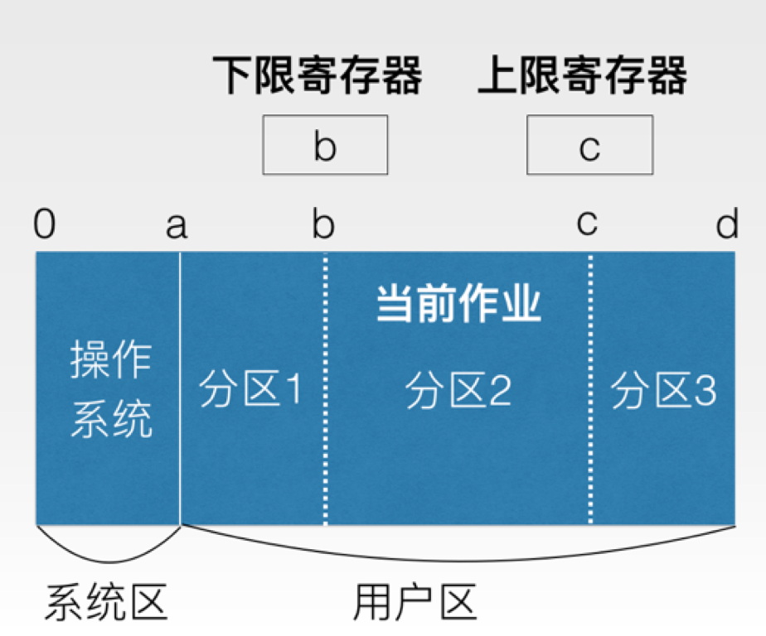
1.4.0零、操作系统的功能
第四节 操作系统的功能
操作系统的功能
选择题
填空题
简答题
内存管理
内容：
1）内存分配 2）内存保护 3）地址映射 4）内存扩充
管理计算机资源
进程管理
设备管理
操作系统实现内存保护的方式之一：
采用界限寄存器存放允许程序访问的地址区间的上限和下限。
文件管理
命令接口
提供用户接口
图形用户接口
程序接口
Chapter 1 操作系统简介

Slide 84
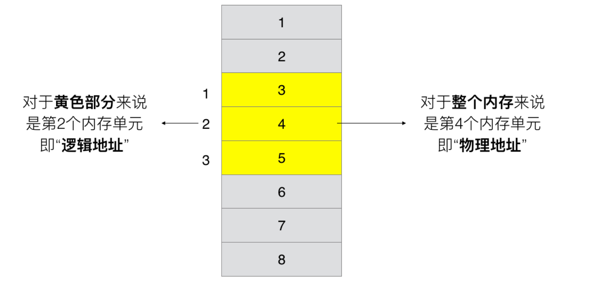
1.4.0零、操作系统的功能
第四节 操作系统的功能
操作系统的功能
选择题
填空题
简答题
内存管理
内容：
1）内存分配 2）内存保护 3）地址映射 4）内存扩充
管理计算机资源
进程管理
设备管理
CPU执行程序过程中访问内存时，需要把程序的逻辑地址转变为物理地址，这个转换过程称为地址映射。
文件管理
命令接口
提供用户接口
图形用户接口
程序接口
Chapter 1 操作系统简介

Slide 85
1.4.0零、操作系统的功能
第四节 操作系统的功能
操作系统的功能
选择题
填空题
简答题
内存管理
内容：
1）内存分配 2）内存保护 3）地址映射 4）内存扩充
管理计算机资源
进程管理
设备管理
借助于虚拟技术，从逻辑上扩充内存容量，使系统能够向用户提供比物理内存大的存储容量。
文件管理
命令接口
提供用户接口
图形用户接口
程序接口
Chapter 1 操作系统简介

Slide 86
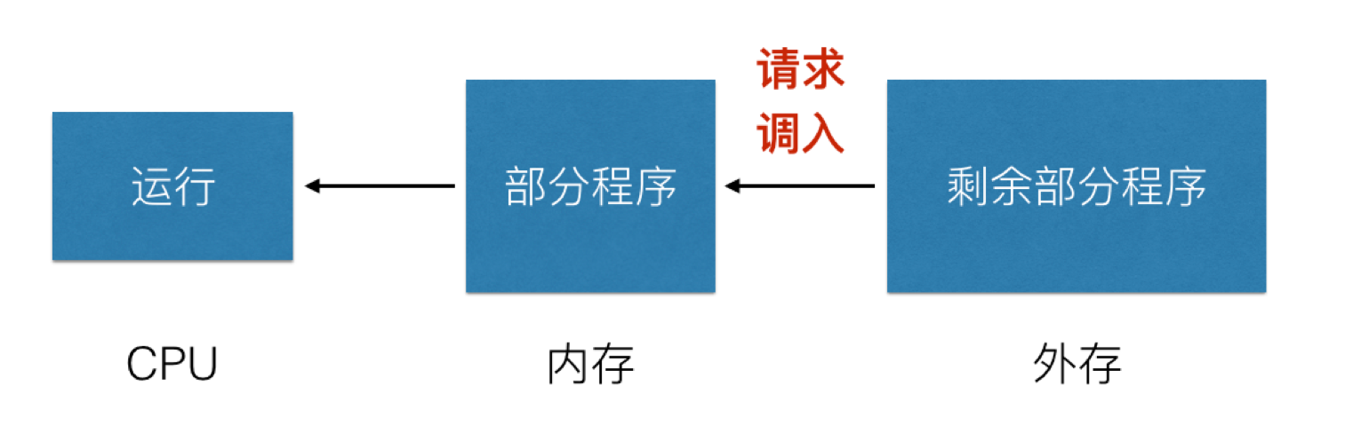
1.4.0零、操作系统的功能
第四节 操作系统的功能
操作系统的功能
选择题
填空题
简答题
内存管理
内容：
1）内存分配 2）内存保护 3）地址映射 4）内存扩充
管理计算机资源
进程管理
设备管理
👉 请求调入：
允许系统在装入一部分用户程序时就启动该程序运行，在程序运行过程中若发现要执行的指令或访问的数据尚未装入内存，通过请求调入将需要指令或数据装入内存。
文件管理
命令接口
提供用户接口
图形用户接口
程序接口
Chapter 1 操作系统简介

Slide 87
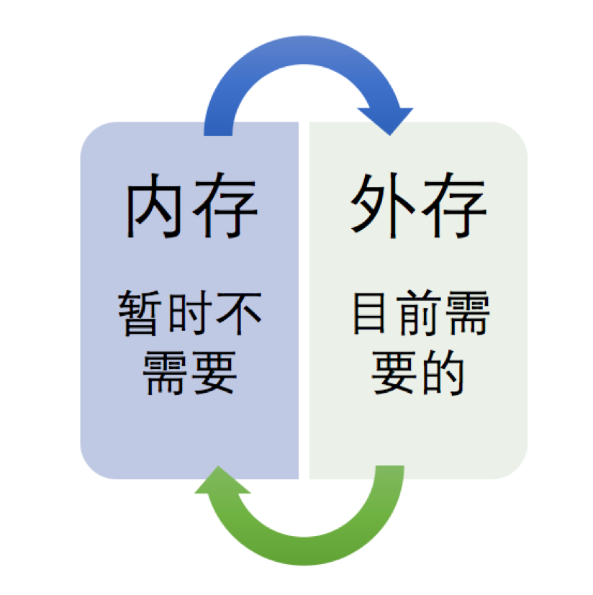
1.4.0零、操作系统的功能
第四节 操作系统的功能
操作系统的功能
选择题
填空题
简答题
内存管理
内容：
1）内存分配 2）内存保护 3）地址映射 4）内存扩充
管理计算机资源
进程管理
设备管理
👉 置换功能：
在请求调入时，若发现内存空间不足，需要先将内存中的一部分内容换到外存中，以便腾出内存空间装入当前需要的内容。
文件管理
命令接口
提供用户接口
图形用户接口
程序接口
Chapter 1 操作系统简介

Slide 88
1.4.0零、操作系统的功能
第四节 操作系统的功能
🐂牛刀小试
1810
内存管理的目的是（ ）
A. 方便用户访问文件系统
B. 提高内存的利用率
C. 增加内存实际容量
D. 增加磁盘容量
Chapter 1 操作系统简介

Slide 89
1.4.0零、操作系统的功能
第四节 操作系统的功能
🐂牛刀小试
1810
内存管理的目的是（ B ）
A. 方便用户访问文件系统
B. 提高内存的利用率
C. 增加内存实际容量
D. 增加磁盘容量
Chapter 1 操作系统简介

Slide 90
1.4.0零、操作系统的功能
第四节 操作系统的功能
🐂牛刀小试
1904
为了能将逻辑地址变换为物理地址，在系统中必须设置（ ）
A:地址映射机构
B:地址扩充机构
C:内存保护机构
D:地址共享机构
Chapter 1 操作系统简介

Slide 91
1.4.0零、操作系统的功能
第四节 操作系统的功能
🐂牛刀小试
1904
为了能将逻辑地址变换为物理地址，在系统中必须设置（ ）
A:地址映射机构
B:地址扩充机构
C:内存保护机构
D:地址共享机构
Chapter 1 操作系统简介

Slide 92
1.4.0零、操作系统的功能
第四节 操作系统的功能
🐂牛刀小试
模拟题
内存扩充的任务是借助于______，从______上扩充内存容量，使系统能够向用户提供比物理内存大的存储容量。
Chapter 1 操作系统简介

Slide 93
1.4.0零、操作系统的功能
第四节 操作系统的功能
🐂牛刀小试
模拟题
内存扩充的任务是借助于______，从______上扩充内存容量，使系统能够向用户提供比物理内存大的存储容量。
虚拟技术
逻辑
Chapter 1 操作系统简介

Slide 94
1.4.0零、操作系统的功能
第四节 操作系统的功能
🐂牛刀小试
模拟题
请说明内存管理的主要任务。
内存管理的主要任务是为多道程序的运行提供良好的环境，方便用户使用内存，提高内存的利用率，以及从逻辑上扩充内存以实现虚拟存储。
Chapter 1 操作系统简介

Slide 95
1.4.0零、操作系统的功能
第四节 操作系统的功能
🐂牛刀小试
模拟题
请说明内存管理的主要任务。
内存管理的主要任务是为多道程序的运行提供良好的环境，方便用户使用内存，提高内存的利用率，以及从逻辑上扩充内存以实现虚拟存储。
Chapter 1 操作系统简介

Slide 96
1.4.0零、操作系统的功能
第四节 操作系统的功能
操作系统的功能
选择题
填空题
简答题
内存管理
内容：
进程的描述与组织、进程控制、进程同步、进程通信及进程调度。
管理计算机资源
进程管理
设备管理
文件管理
命令接口
提供用户接口
图形用户接口
程序接口
Chapter 1 操作系统简介

Slide 97
1.4.0零、操作系统的功能
第四节 操作系统的功能
🐂牛刀小试
模拟题
完成进程创建、撤销进程、唤醒进程和阻塞进程等操作，是进程管理中的（ ）
A. 进程控制
B. 进程同步
C. 进程通信
D. 进程调度
Chapter 1 操作系统简介

Slide 98
1.4.0零、操作系统的功能
第四节 操作系统的功能
🐂牛刀小试
模拟题
完成进程创建、撤销进程、唤醒进程和阻塞进程等操作，是进程管理中的（ A ）
A. 进程控制
B. 进程同步
C. 进程通信
D. 进程调度
Chapter 1 操作系统简介

Slide 99
1.4.0零、操作系统的功能
第四节 操作系统的功能
🐂牛刀小试
模拟题
从多个可执行的进程中选出一个进程，把处理机分配给它指的是进程______功能。
Chapter 1 操作系统简介

Slide 100
1.4.0零、操作系统的功能
第四节 操作系统的功能
🐂牛刀小试
模拟题
从多个可执行的进程中选出一个进程，把处理机分配给它指的是进程______功能。
调度
Chapter 1 操作系统简介

Slide 101
1.4.0零、操作系统的功能
第四节 操作系统的功能
🐂牛刀小试
模拟题
完成多个进程（含线程）运行的协调与互斥是进程______功能。
Chapter 1 操作系统简介

Slide 102
1.4.0零、操作系统的功能
第四节 操作系统的功能
🐂牛刀小试
模拟题
完成多个进程（含线程）运行的协调与互斥是进程______功能。
同步
Chapter 1 操作系统简介

Slide 103
1.4.0零、操作系统的功能
第四节 操作系统的功能
操作系统的功能
选择题
填空题
简答题
内存管理
管理计算机资源
进程管理
含义：
设备管理主要完成用户的I/O请求，为用户分配I/O设备。
设备管理
文件管理
命令接口
提供用户接口
图形用户接口
程序接口
Chapter 1 操作系统简介

Slide 104
1.4.0零、操作系统的功能
第四节 操作系统的功能
操作系统的功能
选择题
填空题
简答题
内存管理
设备管理具有以下功能：
1）缓冲管理
2）设备分配
3）设备处理
4）设备独立性和虚拟设备（设备独立性功能使应用程序独立于物理设备）
管理计算机资源
进程管理
设备管理
文件管理
命令接口
提供用户接口
图形用户接口
程序接口
Chapter 1 操作系统简介

Slide 105
1.4.0零、操作系统的功能
第四节 操作系统的功能
🐂牛刀小试
模拟题
关于设备管理功能，说法错误的是（ ）
A. 设备管理主要完成用户的I／O请求，为用户分配I／O设备
B. 分配程序需要的I／O设备
C. 设备管理的功能包括缓冲管理、设备分配、设备处理、设备独立性和虚拟设
D. 虚拟设备是把一个逻辑设备变换为多个对应的物理设备
Chapter 1 操作系统简介

Slide 106
1.4.0零、操作系统的功能
第四节 操作系统的功能
🐂牛刀小试
模拟题
关于设备管理功能，说法错误的是（ D ）
A. 设备管理主要完成用户的I／O请求，为用户分配I／O设备
B. 分配程序需要的I／O设备
C. 设备管理的功能包括缓冲管理、设备分配、设备处理、设备独立性和虚拟设
D. 虚拟设备是把一个逻辑设备变换为多个对应的物理设备
Chapter 1 操作系统简介

Slide 107
1.4.0零、操作系统的功能
第四节 操作系统的功能
操作系统的功能
选择题
填空题
简答题
内存管理
文件管理具有以下功能：
1）文件存储空间的管理
2）目录管理
3）文件的读、写管理和存取控制
管理计算机资源
进程管理
设备管理
文件管理
命令接口
提供用户接口
图形用户接口
程序接口
Chapter 1 操作系统简介

Slide 108
1.4.0零、操作系统的功能
第四节 操作系统的功能
操作系统的功能
选择题
填空题
简答题
内存管理
文件管理具有以下功能：
1）文件存储空间的管理
2）目录管理
3）文件的读、写管理和存取控制
管理计算机资源
进程管理
设备管理
文件管理
为每个文件分配必要的外存空间，提高外存利用率，并能有助于提高访问文件的速度。
命令接口
提供用户接口
图形用户接口
程序接口
Chapter 1 操作系统简介

Slide 109
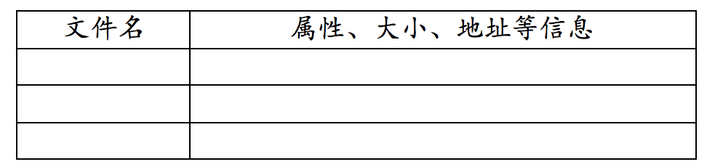
1.4.0零、操作系统的功能
第四节 操作系统的功能
操作系统的功能
选择题
填空题
简答题
内存管理
文件管理具有以下功能：
1）文件存储空间的管理
2）目录管理
3）文件的读、写管理和存取控制
管理计算机资源
进程管理
设备管理
文件管理
为每个文件建立目录项并对众多目录项进行有效组织。目录项包括文件名、文件属性及文件的地址等信息。
命令接口
提供用户接口
图形用户接口
程序接口
Chapter 1 操作系统简介

Slide 110


1.4.0零、操作系统的功能
第四节 操作系统的功能
操作系统的功能
选择题
填空题
简答题
内存管理
文件管理具有以下功能：
1）文件存储空间的管理
2）目录管理
3）文件的读、写管理和存取控制
管理计算机资源
进程管理
设备管理
文件管理
根据用户的请求，从外存中读取数据或将数据写入外存。防止未经审核的用户存取文件，防止冒名顶替存取文件，防止以不正确的方式使用文件。
命令接口
提供用户接口
图形用户接口
程序接口
Chapter 1 操作系统简介

Slide 111
第四节 操作系统的功能
🐂牛刀小试
模拟题
关于文件管理功能，说法错误的是（ ）
A. 文件管理为每个文件分配必要的内存空间
B. 文件管理可以提高外存利用率，并能有助于提高访问文件的速度
C. 文件管理包括文件存储空间的管理、目录管理、文件的读写管理和存取控制
D. 文件管理是操作系统资源管理功能之一
Chapter 1 操作系统简介

Slide 112
第四节 操作系统的功能
🐂牛刀小试
模拟题
关于文件管理功能，说法错误的是（ A ）
A. 文件管理为每个文件分配必要的内存空间
B. 文件管理可以提高外存利用率，并能有助于提高访问文件的速度
C. 文件管理包括文件存储空间的管理、目录管理、文件的读写管理和存取控制
D. 文件管理是操作系统资源管理功能之一
Chapter 1 操作系统简介
Notes:
文件管理为每个文件分配必要的外存空间，故A错误；文件管理可以提高外存利用率，并能有助于提高访问文件的速度；文件管理包括文件存储空间的管理、目录管理、文件的读写管理和存取控制；文件管理是操作系统资源管理功能之一，故BCD正确；故选择A。

Slide 113
1.4.0零、操作系统的功能
第四节 操作系统的功能
🐂牛刀小试
模拟题
以下不属于文件管理的是（ ）
A. 文件存储空间的管理
B. 文件大小的管理
C. 目录管理
D. 文件的读、写管理和存取控制
Chapter 1 操作系统简介

Slide 114
1.4.0零、操作系统的功能
第四节 操作系统的功能
🐂牛刀小试
模拟题
以下不属于文件管理的是（ B ）
A. 文件存储空间的管理
B. 文件大小的管理
C. 目录管理
D. 文件的读、写管理和存取控制
Chapter 1 操作系统简介

Slide 115
1.4.0零、操作系统的功能
第四节 操作系统的功能
🐂牛刀小试
1910
操作系统的主要功能包括：______、______、设备管理和文件管理。
Chapter 1 操作系统简介

Slide 116
1.4.0零、操作系统的功能
第四节 操作系统的功能
🐂牛刀小试
1910
操作系统的主要功能包括：______、______、设备管理和文件管理。
进程管理
内存管理
Chapter 1 操作系统简介

Slide 117
1.4.0零、操作系统的功能
第四节 操作系统的功能
操作系统的功能
选择题
填空题
简答题
内存管理
管理计算机资源
进程管理
设备管理
文件管理
命令接口
提供用户接口
图形用户接口
程序接口
Chapter 1 操作系统简介

Slide 118
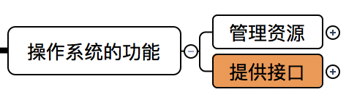
1.4.0零、操作系统的功能
第四节 操作系统的功能
操作系统的功能
选择题
填空题
简答题
内存管理
管理计算机资源
进程管理
设备管理
文件管理
命令接口
提供用户接口
为了方便用户使用操作系统，操作系统向用户提供了用户与操作系统之间的接口。
图形用户接口
程序接口
Chapter 1 操作系统简介

Slide 119
1.4.0零、操作系统的功能
第四节 操作系统的功能
操作系统的功能
选择题
填空题
简答题
内存管理
管理计算机资源
进程管理
设备管理
文件管理
目的：为了便于用户与计算机系统的交互
分类：联机用户接口和脱机用户接口
联机：常命令接口由一组键盘操作命令和命令解释程序组成
脱机：为批处理作业的用户提供，也称为批处理用户接口
命令接口
提供用户接口
图形用户接口
程序接口
Chapter 1 操作系统简介

Slide 120
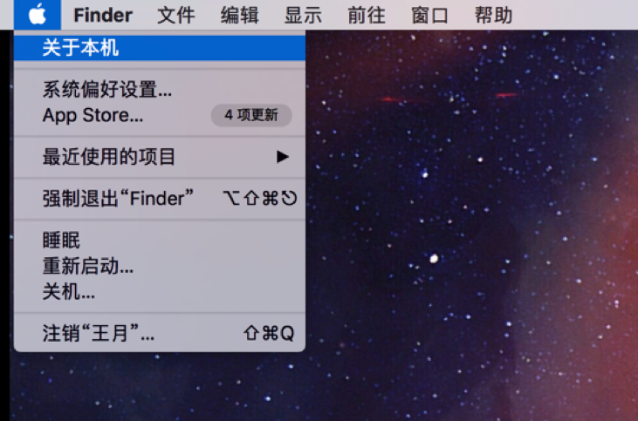
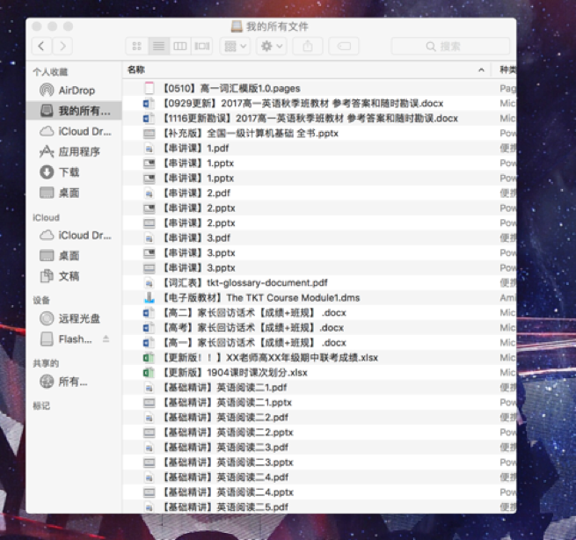
1.4.0零、操作系统的功能
第四节 操作系统的功能
操作系统的功能
选择题
填空题
简答题
内存管理
管理计算机资源
进程管理
设备管理
文件管理
命令接口
用户可以轻松地通过选择窗口、菜单、对话框、滚动条、图标等简单的操作来完成对作业和任务的提交与控制。
提供用户接口
图形用户接口
程序接口
Chapter 1 操作系统简介

Slide 121
1.4.0零、操作系统的功能
第四节 操作系统的功能
操作系统的功能
选择题
填空题
简答题
内存管理
管理计算机资源
进程管理
设备管理
文件管理
命令接口
用户程序接口指的是应用程序和系统的核心程序的接口，就是系统调用。
系统调用是一组预先定义好的模块，它们提供一条管道让应用程序或用户能由此得到核心程序的服务。
提供用户接口
图形用户接口
程序接口
Chapter 1 操作系统简介

Slide 122
1.4.0零、操作系统的功能
第四节 操作系统的功能
🐂牛刀小试
1007
操作系统为程序员提供的接口是一组______。
Chapter 1 操作系统简介

Slide 123
1.4.0零、操作系统的功能
第四节 操作系统的功能
🐂牛刀小试
1007
操作系统为程序员提供的接口是一组______。
系统调用
Chapter 1 操作系统简介

Slide 124
1.4.0零、操作系统的功能
第四节 操作系统的功能
🐂牛刀小试
模拟题
在提供（ ）的操作系统中，用户可以轻松地通过选择窗口、菜单、对话框、滚动条、图标等简单的操作来完成对作业和任务的提交与控制。
A. 命令接口
B. 图形用户接口
C. 程序接口
D. USB接口
Chapter 1 操作系统简介

Slide 125
1.4.0零、操作系统的功能
第四节 操作系统的功能
🐂牛刀小试
模拟题
在提供（ B ）的操作系统中，用户可以轻松地通过选择窗口、菜单、对话框、滚动条、图标等简单的操作来完成对作业和任务的提交与控制。
A. 命令接口
B. 图形用户接口
C. 程序接口
D. USB接口
Chapter 1 操作系统简介

Slide 126
1.4.0零、操作系统的功能
第四节 操作系统的功能
🐂牛刀小试
模拟题
操作系统提供给程序员的接口是（ ）
A. 系统调用
B. 联机用户接口
C. 脱机用户接口
D. 图形用户接口
Chapter 1 操作系统简介

Slide 127
1.4.0零、操作系统的功能
第四节 操作系统的功能
🐂牛刀小试
模拟题
操作系统提供给程序员的接口是（ ）
A. 系统调用
B. 联机用户接口
C. 脱机用户接口
D. 图形用户接口
Chapter 1 操作系统简介

Slide 128

1.4.0零、操作系统的功能
第四节 操作系统的功能
操作系统的功能
选择题
填空题
简答题
内存管理
管理计算机资源
进程管理
设备管理
文件管理
命令接口
提供用户接口
图形用户接口
程序接口
Chapter 1 操作系统简介

Slide 129
章节内容
1 什么是操作系统
2 操作系统的发展
内存管理
3 操作系统的特征
进程管理
4 操作系统的功能
设备管理
5 操作系统的体系结构
文件管理
6 指令的执行
提供用户接口
Chapter 1 操作系统简介

Slide 130

下课快乐
马上去做随堂考哦
🙇‍♀️🙇‍♀️🙇‍♀️

